Slide 1
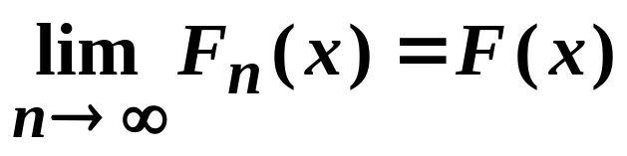
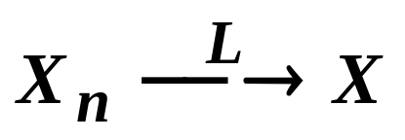
§5.2 中心极限定理
一. 基本定义
1. 定义: 依分布收敛
设随机变量X，X₁，X₂，…的分布函数分别为F( x ),F₁( x ), F₂( x ), …,若
在F( x )的每一个连续点上都成立，则称随机变量序列{X_{k}}, k = 1,2,…依分布收敛于X 。并记为

Slide 2
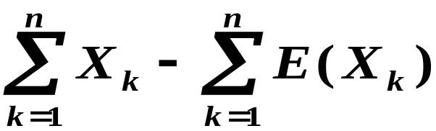
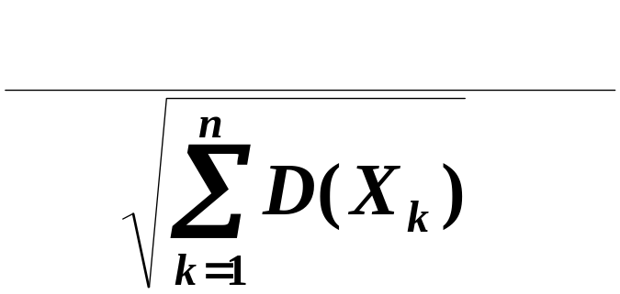
2. 定义：中心极限定理
设随机变量 X ~ N(0,1)，{X_{k}}，k = 1,2,…相互独立，且数学期望和方差都存在, 若标准化随机变量序列
依分布收敛于 X ，则称随机变量序列{ X_{k} }，k = 1,2,…服从中心极限定理。
注:1. 它解释了现实中哪些随机变量可看服从正态分布?
2. 它给出了概率的近似计算公式。

Slide 3
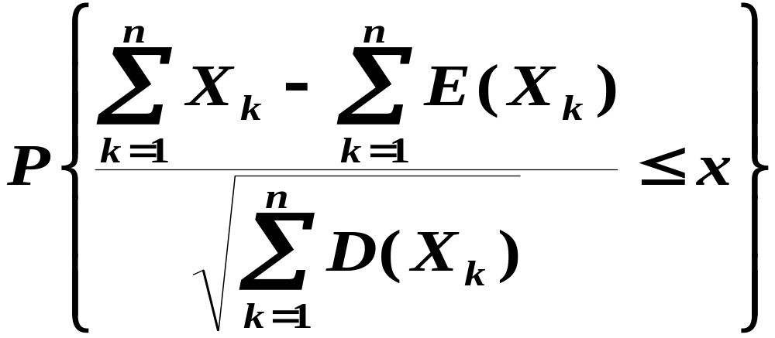
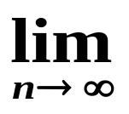
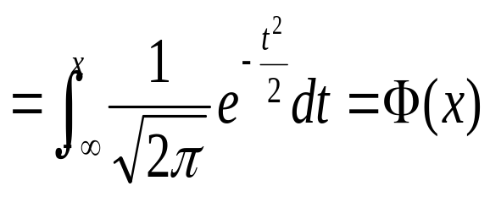

若随机变量序列{ X_{k} }，k = 1,2,…满足中心极限定理，有

Slide 4
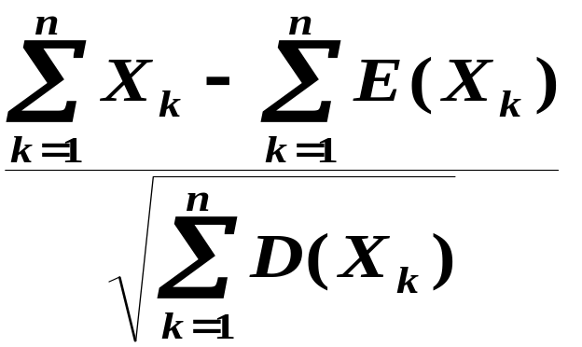

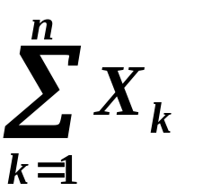
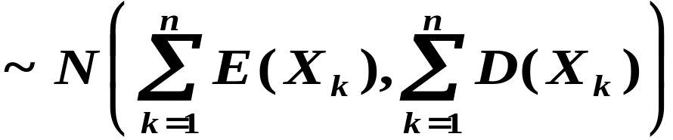
所以 n 当足够大时，可以认为
近似成立，从而
近似成立.

Slide 5
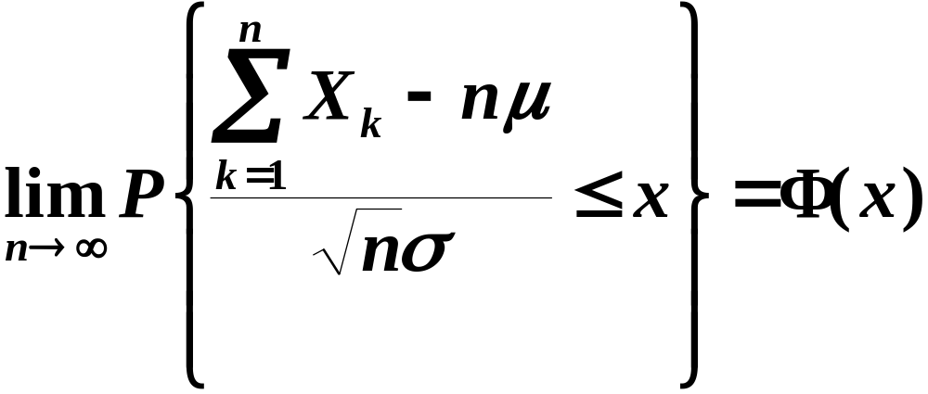
二. 中心极限定理
1. 独立同分布中心极限定理
设{ X_{k} }，k =1,2…是一个相互独立、具有同分布的随机变量序列，且E( X_{k} ) = μ， D( X_{k} ) = σ².
则随机变量序列{ X_{k} }满足中心极限定理，即有
重复试验次数估计

Slide 6
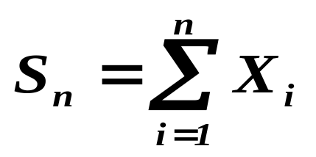
独立同分布中心极限定理的应用
1）求随机变量之和 取值的概率。
产 品 检 验
2）已知 取值的概率，反求n。
产 品 测 重

Slide 7

2. 棣莫佛-拉普拉斯中心极限定理
设随机变量序列{ Y_{n} }，Y_{n} ~ B( n, p ) ，n =1,2… 。
则对于任意的实数 x ，有
证明：
对于任意正整数n，随机变量Y_{n} 可表示为
Y_{n} = X₁＋ X₂＋…＋ X_{n}
X₁, X₂,…, X_{n} 相互独立，X_{i} ~ B( 1, p )，且有
E( X_{i} ) = p , D( X_{i} ) = p(1-p)
所以相互独立的随机变量序列{ X_{i} }, i =1,2,…满足中心极限定理。即有

Slide 8
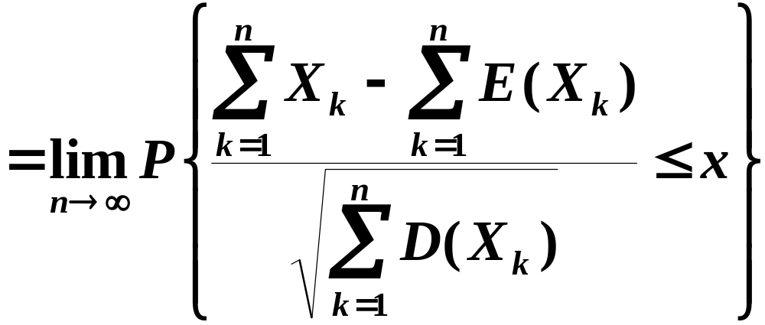
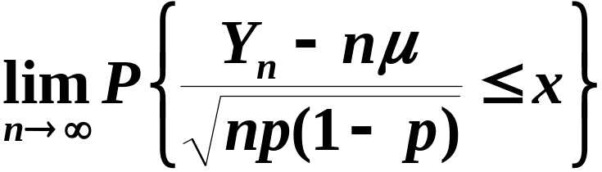

所以结论成立。 #

Slide 9
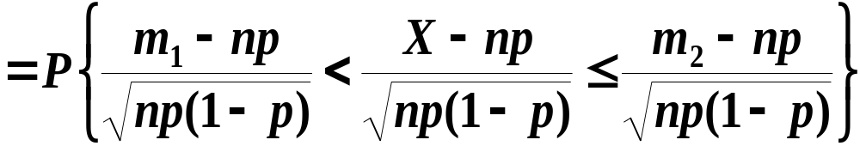

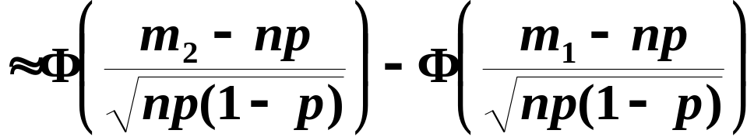
若X ~ B( n, p )，对于足够大的n，有
航船的稳定性
报亭售报问题

Slide 10

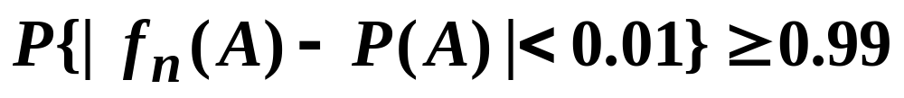
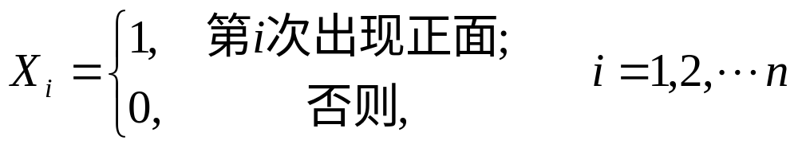
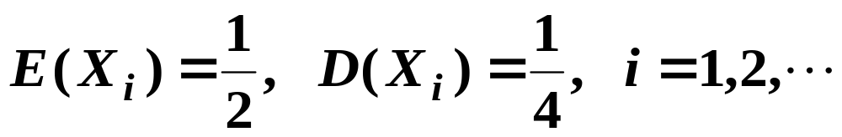
重 复 试 验 次 数 估 计
例：将一枚均匀硬币连续抛 n 次，试用中心极定理来估计 n ，使下式成立。
其中 A ={ 出现正面 }。
解：P( A )=1/2，令
则随机变量序列{ X_{i} }，i = 1,2,…是相互独立且同分布的。而且有
所以随机变量序列{ X_{i} }，满足独立同分布中心极限定理。

Slide 11

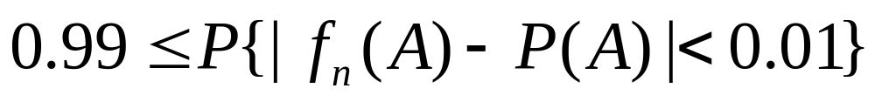
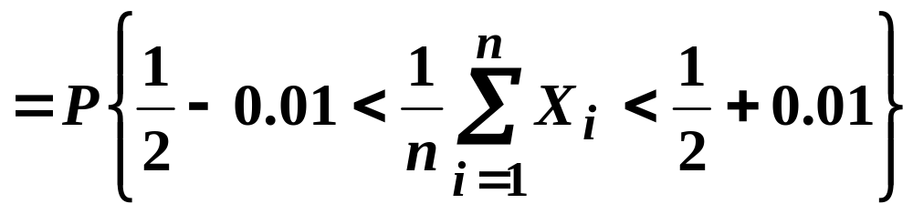
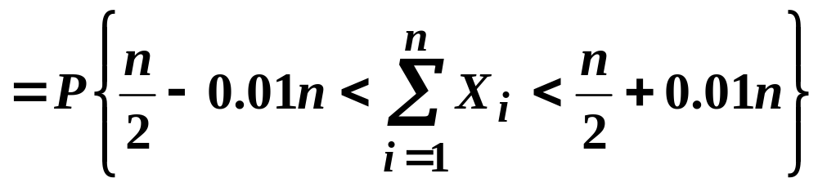
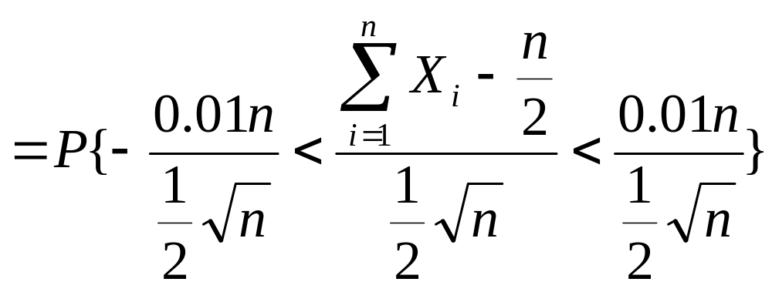
重 复 试 验 次 数 估 计

Slide 12
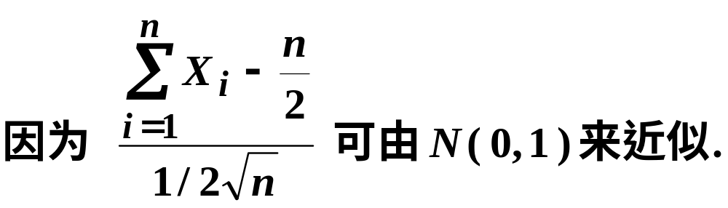
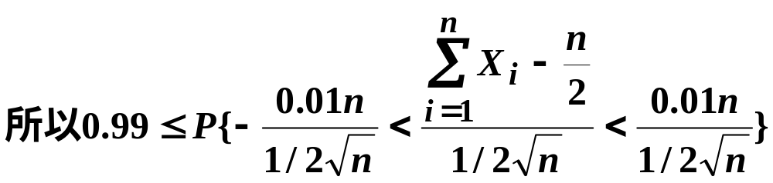
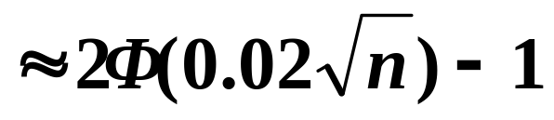
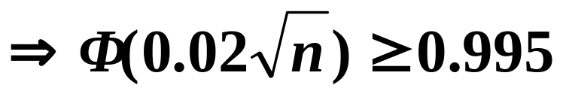
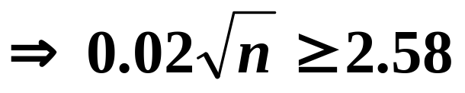
重 复 试 验 次 数 估 计
解得 n ≥ 16,641 (次) (250,000次)


Slide 13
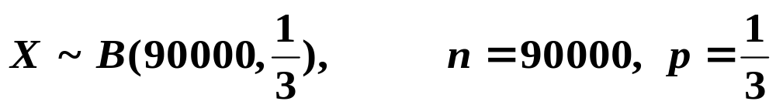
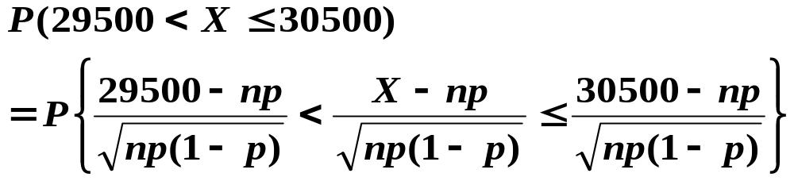
航 船 的 稳 定 性
例：一船舶在某海区航行，已知每遭受一次波浪的冲击，纵摇角大于3°的概率为 p = 1/3，若船舶遭受了90000次波浪冲击，问其中有 29500 ~ 30500 次纵摇角大于3°的概率是多少？
假定船舶遭受波浪的各次冲击是独立的。记 X 为90000次冲击下纵摇角大于3°的次数，故有
解：
所求事件的概率为

Slide 14
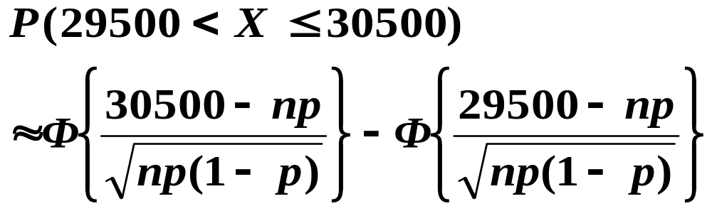
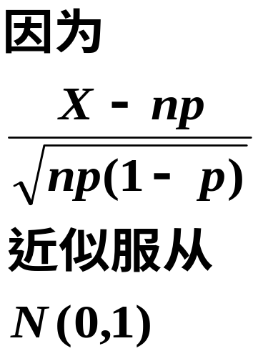
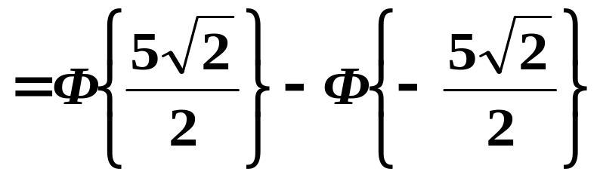
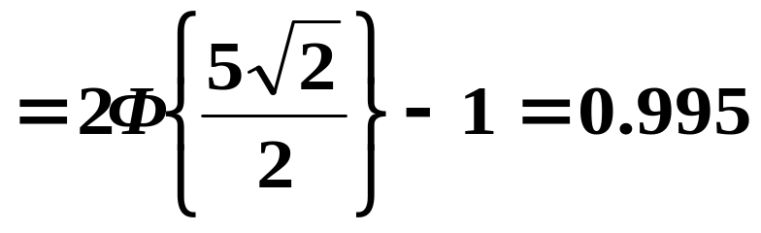
航 船 的 稳 定 性


Slide 15
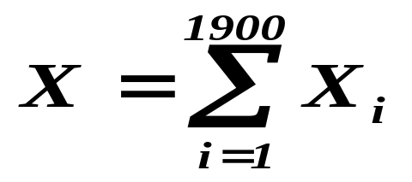
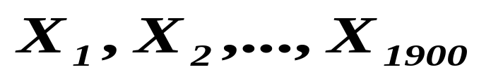
检验员逐个地检查某种产品，每次花10 s检查一个，但也可能有的产品需要重复检查一次再用去10s，假设每个产品需要重复检查的概率为0. 5 ，求在8h内检查员检查的产品不少于1900个的概率。
例：
分析：问题等价于求检查员检查1900个产品所花的总时间 X 不超过8h的概率 P{ X≤ 8 *3600 }
解：设检查第i个产品所花时间为X_{i}( i = 1,2,3,…,1900)则检查1900个产品所花的总时间为：
显然
为相互独立的随机变量,且

Slide 16
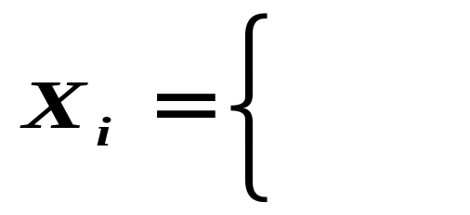
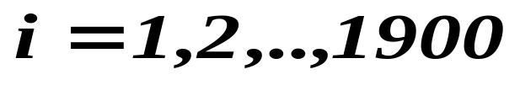
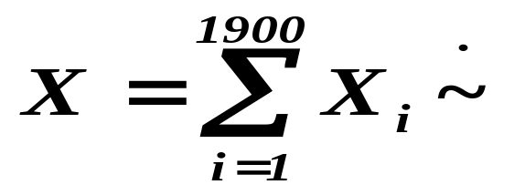

同时 P(X_{i} =10) = P(X_{i} =20) =0.5 ( i = 1,2,3,…,1900) 即X_{i} 相互独立都服从同一分布。
由独立同分布中心极限定理，知

Slide 17
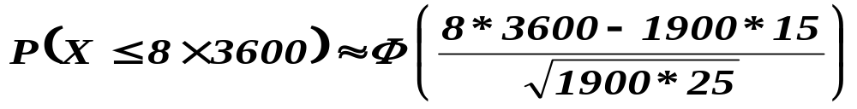
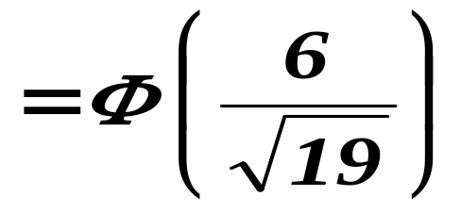

所求概率为：


Slide 18
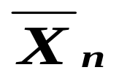
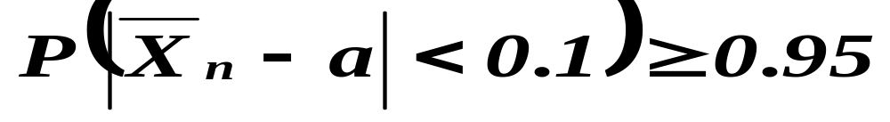
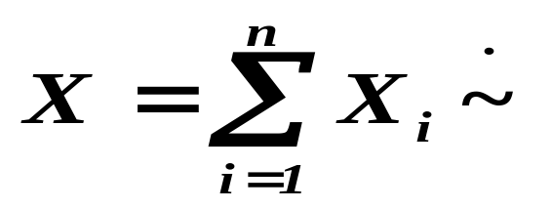

例：
在天平上重复独立称一重为a的物体，各次称量的结果X_{i} 同服从正态分布 N(a，0.04），若以
表示n次称量结果的算术平均值，为使
问至少要称量多少次？
解:由题知 X₁ , X₂ , ….,X_{n} 相互独立,且X_{i} ～N(a ,0.04)
由独立同分布中心极限定理，知
由正态分布性质，有

Slide 19
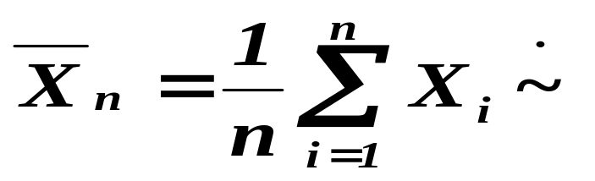
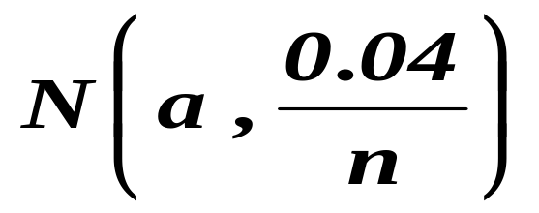
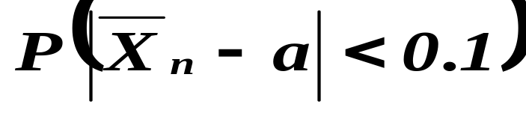
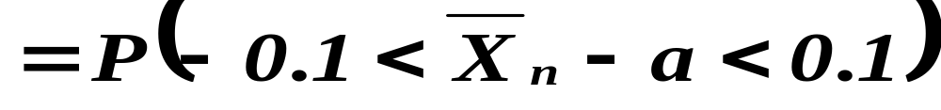
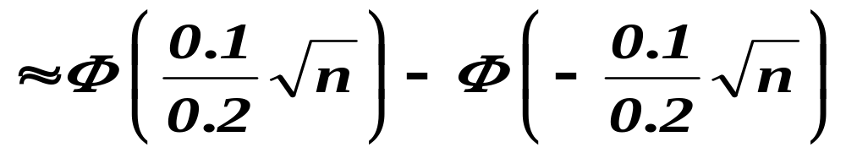
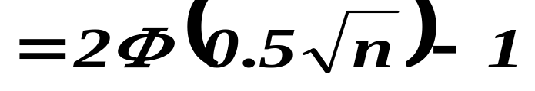





至少要称16次才能满足要求。

Slide 20

例4 路边有一个售报亭, 每个过路人在报亭买报的概率是 1/3, 求: 正好售出 100 份报纸时的过路人数在 280 到 300 之间的概率。
解 设 X 是正好售出 100 份报纸时的过路人数, X_{i} 是售出第 i −1 份报纸后到售出第 i 份报纸时的过路人数, 则
并且随机变量 X₁, X₂, ··· , X₁₀₀ 独立同分布, 具有分布律:

Slide 21



因
i = 1, 2, ··· , 100;
由独立同分布中心极限定理, 所求概率

Slide 22





